Slide 1
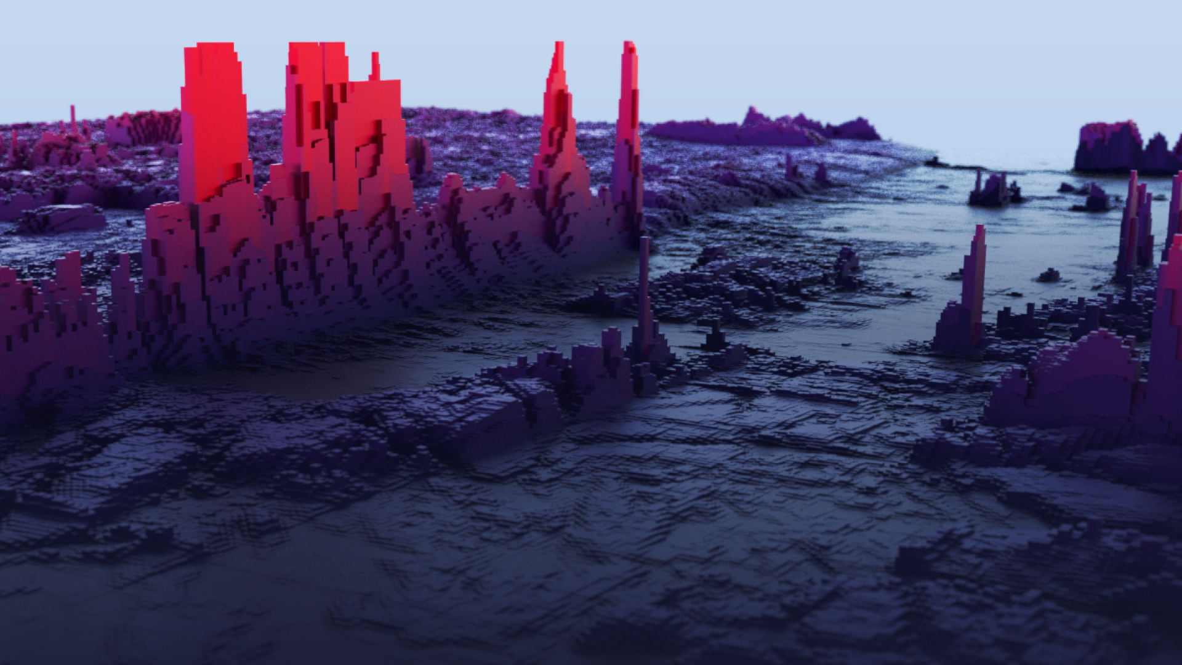
Команда «С труднопроизносимый названием»
Хакатон FIT-M 2021
Разработка алгоритма движения беспилотного автомобиля

Slide 2

Команда «С труднопроизносымым названием»
Брагин Алексей
Александрович
email: alextest2805@gmail.com
(Telegram: @ab2805)
Капитан, кандидат технических наук., ML, AI, backend

Slide 3
Описание кейса
Разработать алгоритм движения беспилотного транспорта.
Визуализировать движение беспилотного автомобиля по заданной траектории

Slide 4
Идея проекта
Идея проекта
Предполагаемые технологии
Разработать алгоритм движения беспилотного автомобиля и визуализировать его с помощью библиотеки gym.openai
python
gym.openai
tensorflow

Slide 5
Методика решения
Запуск динамической модели
Разработка алгоритма ИИ для движения по заданной траектории
Визуализация движения беспилотного автомобиля

Slide 6
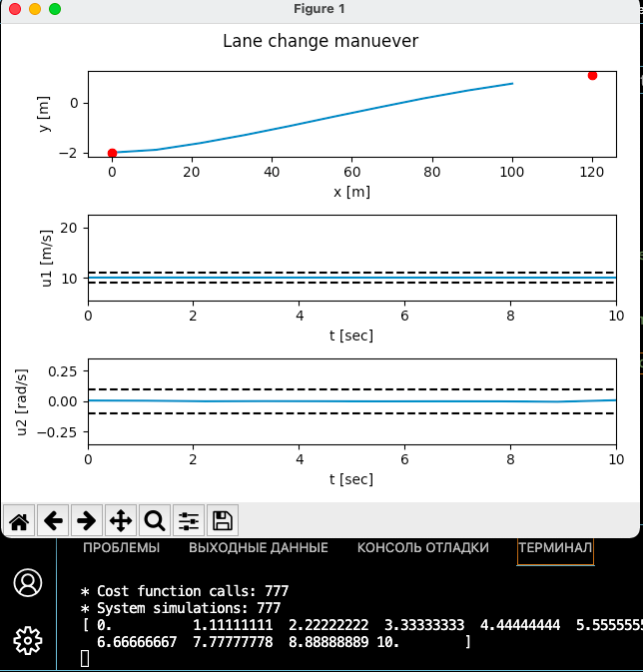
Результаты работы

Slide 7

ДЕМО

Slide 8
Направления дальнейших исследований
01
Доработать алгоритм машинного обучения
02
Синхронизировать ИИ с динамической моделью и визуализацией
Усложнить алгоритм за счет использования более сложных моделей движения автомобиля
03

Slide 9
Благодарим за внимание!

